Slide 1
北京理工大学 计算机学院 本科生毕业答辩
在QEMU模拟器中的
共享调度器设计与实现
指导教师：陆慧梅
答辩学生：罗熙
北京理工大学 计算机学院 本科生毕业答辩

Slide 2
1.4. 评审成绩
盲评成绩【把两个写出来】：
良好（A）（85.5）
查重结果： 复制比0.8%
保研本校，参加评优答辩

Slide 3
1. 选题内容与意义
1.1. 选题介绍
1.2. 研究背景
1.3. 创新点
1.4. 评审成绩
2. 系统设计与实现
2.1. QEMU-ATS-INTC的设计与实现
2.2. ArceOS-ATS-INTC的设计与实现
3. 实验结果与分析
3.1. 实验结果与分析
4. 项目总结与展望
4.1. 研究结论
4.2. 未来改进方向

Slide 4
1. 选题内容与意义
1.1. 选题介绍
1.2. 研究背景
1.3. 创新点
1.4. 评审成绩
2. 系统设计与实现
2.1. QEMU-ATS-INTC的设计与实现
2.2. ArceOS-ATS-INTC的设计与实现
3. 实验结果与分析
3.1. 实验结果与分析
4. 项目总结与展望
4.1. 研究结论
4.2. 未来改进方向

Slide 5
1.2. 选题意义
【补充大背景（协程和中断的使用背景），可以从赵方亮的论文中找】
【先介绍协程，并在此处说明它的只能自主让出的特点】
【为什么要做这个工作，不协调的坏处和协调的好处】
协程和中断的重要性：
协程【需要详细介绍，给出参考文献】是一种切换开销更小的任务调度单元，适用于高并发、I/O密集的场景中；
【说明此处的中断是外部中断】中断可使操作系统及时响应I/O设备的事件，提高系统的实时性。
相同点：两者都属于异步机制，都可用于处理I/O操作。
不协调之处：
大部分协程只能在设定好的让出点让出CPU，无法在任意位置被打断（协作式调度）。
而为了处理中断，需要在任意时刻打断任务的执行（抢占式调度）。
Notes:
协程是一种切换开销更小的任务调度单元，在高并发……
如果直接同时使用中断和协程，当中断在非让出点打断协程时，其上下文切换方式退化为线程的上下文切换，一方面增大上下文切换的开销。另一方面造成了协程的上下文切换和中断带来的上下文切换的割裂。

Slide 6
1.1. 选题介绍
【结合选题意义，说为什么要这么做】
【1. 将中断处理的上下文切换方式和协程调度结合】
【2. 实现一个支持该机制的操作系统】
本毕设工作基于QEMU模拟器和ArceOS操作系统【进行介绍，选择理由（Rust语言；开源）和引用】，一个基于Rust语言的操作系统：
QEMU中的QEMU-ATS-INTC：【介绍ATS和INTC的意义】具备任务感知功能的中断控制器。
ArceOS的修改版本ArceOS-ATS-INTC ：基于模拟硬件修改调度模块、优化网络模块
【不需要出现“项目”】将软硬件部分结合，称为ArceOS-QEMU-ATS-INTC。
Notes:
在QEMU中，实现了模拟硬件QEMU-ATS-INTC，它是具备任务感知功能的中断控制器，具备协程调度和中断处理两个功能。
在ArceOS中，实现了基于该模拟硬件的新的任务调度模块，并通过硬件提供的协程调度、中断处理功能优化操作系统的网络模块。修改后的系统称为ArceOS-ATS-INTC。

Slide 7
1. 选题内容与意义
1.1. 选题介绍
1.2. 研究背景
1.3. 创新点
1.4. 评审成绩
2. 系统设计与实现
2.1. QEMU-ATS-INTC的设计与实现
2.2. ArceOS-ATS-INTC的设计与实现
3. 实验结果与分析
3.1. 实验结果与分析
4. 项目总结与展望
4.1. 研究结论
4.2. 未来改进方向

Slide 8
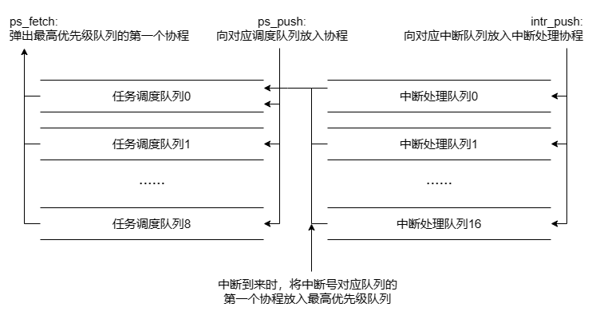
2.1. QEMU-ATS-INTC的设计与实现
【介绍QEMU，已经提供的功能，我们需要新增的功能】
【介绍与原有情况的不同（将任务调度与中断处理结合），最终达到的目的（中断到来不需要CPU立刻处理，不打断任务执行）】
任务调度队列：基于优先级的协程调度。
中断处理队列：中断到来时，将对应的处理协程放入任务调度队列，等待操作系统取出后再运行。
Notes:
QEMU模拟硬件部分参考了赵方亮学长的工作，采用了两组队列的设计。
第一组队列是协程调度的优先级队列，通过不同的队列代表不同的优先级，向操作系统提供放入和取出协程的接口，实现基于优先级的协程调度。
将协程调度放在QEMU模拟硬件中实现的原因是协程调度频率很高，使用软件实现开销太大。虽然QEMU模拟硬件实际上也是软件实现，但未来研究可以将该设计移植到真实硬件中，此时就可体现硬件调度的性能优势。
第二组队列是中断处理队列，不同队列代表不同的中断号。向操作系统提供了为对应中断号注册中断处理协程的接口intr_push。……。这种设计使中断不再打断当前协程的执行，提高了中断和协程的亲和度。同时，在保证正常协程的优先级全都低于中断处理协程的情况下，则该方案也能达到一定的实时性。

Slide 9
2.1. QEMU-ATS-INTC的设计与实现【修改标题，不要老师不变】
将QEMU-ATS-INTC加入到QEMU的virt模拟设备平台上。
与操作系统通信：使用MMIO方式，通过读写特定的内存区域实现对QEMU-ATS-INTC的各种操作。
与I/O设备通信：使用GPIO端口，将本硬件与virt平台上的各个外部设备的中断线相连。
Notes:
……模拟设备平台上，取代PLIC作为该平台的中断芯片。
……各个外部设备的中断线相连，实现了外部中断的接收。

Slide 10
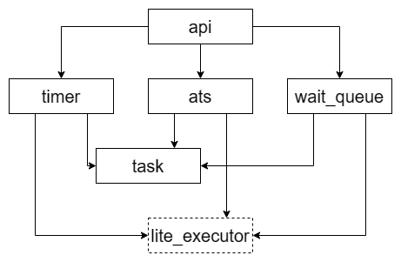
2.2. ArceOS-ATS-INTC的设计与实现
【在之前添加一页对ArceOS的介绍（放结构图），并介绍我修改了哪些模块】
axtask（任务管理模块）：同时支持线程和协程。
task子模块：为线程和协程提供统一的接口。
ats子模块：调用硬件进行调度，运行线程与协程。
timer和wait_queue子模块：实现线程和协程的阻塞。
Notes:
……为了保持对原有基于线程的系统的兼容性，我们使其同时支持线程和协程。
……为线程和协程提供统一的接口。线程和协程的启动或继续运行都由poll函数表示，它们的暂停和结束都由从poll函数中返回实现。
ats子模块会在一个无限循环中调用硬件取出线程/协程，之后调用该线程/协程的poll函数来运行它们。由于线程和协程的运行都转化为了poll函数调用，因此ats模块在运行线程和协程时，还需提供函数调用栈等运行上下文。
……实现线程和协程的阻塞。其中timer子模块实现了任务的睡眠。wait_queue子模块实现了阻塞队列，阻塞其中的线程或协程将由其它任务唤醒。

Slide 11
2.2. ArceOS-ATS-INTC的设计与实现
软硬件配合实现的任务管理机制。
软件（ArceOS中的axtask模块）负责的部分：
任务（线程和协程）的创建、运行、阻塞、退出
内存中的任务数据结构的管理
硬件（QEMU-ATS-INTC模拟硬件）负责的部分：
任务的调度
外部中断处理

Slide 12
2.2. ArceOS-ATS-INTC的设计与实现
axnet（网络模块）：使用协程和中断优化性能。
原系统的poll_interface函数开销很大，且会获取全局锁。它的重复调用和并发调用降低了网络性能。【学习和网络相关的内容】
【介绍协程和中断用到了哪些地方，有哪些改变，哪些好处】
【再介绍具体工作】
我们创建专用协程调用该函数，消除了并发调用问题。
轮询模式：协程在循环中不断调用poll_interface。实时性最高，但并未完全消除重复调用，开销较高。
中断模式：由网卡中断唤醒该协程并调用poll_interface。开销较低且保持了较高的实时性。
Notes:
在原系统中，不同的socket操作都会调用该函数。
……专用的，唯一的协程……
我们使用轮询和中断两种模式控制这一专门的协程。

Slide 13
1. 选题内容与意义
1.1. 选题介绍
1.2. 研究背景
1.3. 创新点
1.4. 评审成绩
2. 系统设计与实现
2.1. QEMU-ATS-INTC的设计与实现
2.2. ArceOS-ATS-INTC的设计与实现
3. 实验结果与分析
3.1. 实验结果与分析
4. 项目总结与展望
4.1. 研究结论
4.2. 未来改进方向

Slide 14
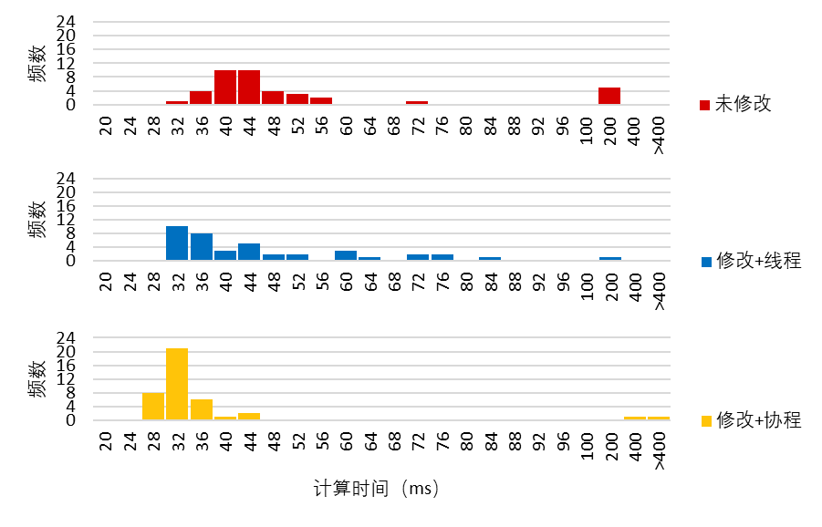
3.1. 实验结果与分析
【补充实验场景，实验组别，评价指标等】
【要说明怎样的图形更好，让老师容易理解】
并发计算实验：
采用修改后系统+协程，可以得到更短的计算时间和更集中的计算时间分布。
可能原因：协程的切换开销更低；修改后系统持有全局锁的时间更短，多核效率更高。
Notes:
我们对系统开展了很多实验，在此选择了几个具有代表性的实验，分析它们的结果。
我们将使用线程计算的原系统、使用线程计算的修改后系统、使用协程计算的修改后系统进行实验，比较它们的计算时间分布。（因为原系统不支持协程，因此只能使用线程计算）
同样使用线程的情况下，修改后系统比原系统计算时间更短；同样使用修改后系统的情况下，协程比线程计算时间更短。
此外，实验也测量到了偶尔的高时延情况（图中200以上的计算时间）。其原因可能是获取全局锁导致的时延，也可能是ArceOS以外的程序，如QEMU自身，挤占了ArceOS在实体机CPU上的计算时间导致。

Slide 15
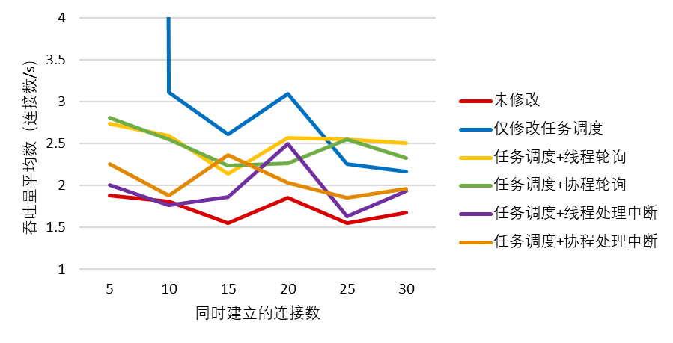
3.1. 实验结果与分析
【补充实验场景，实验组别，评价指标等】
【要说明怎样的图形更好，让老师容易理解】
并发处理TCP连接实验：
在同时建立多个连接的情况下，修改后各个系统的吞吐量更高。
连接数较高时，使用轮询方法修改网络模块的吞吐量最高。
Notes:
在这个实验中，我们改变连接数，比较各种实现处理连接的吞吐量。
红色线是原有系统，可以看到其吞吐量基本是最低的。
蓝色线是只修改了任务调度模块的系统，其在开销小于等于20时吞吐量最高。而在吞吐量大于等于25时，使用轮询方式修改了网络模块的吞吐量最高。

Slide 16
3.1. 实验结果与分析
可能原因：
poll_interface函数的并发调用导致的性能下降，随连接数升高而增长。
中断方法由于QEMU模拟硬件也需在CPU上运行，未能体现性能优势。
Notes:
制约原系统网络性能的因素是poll_interface函数的并发调用和重复调用，其影响随着连接数升高而增强，从而……
修改后系统->修改后的网络模块

Slide 17
1. 选题内容与意义
1.1. 选题介绍
1.2. 研究背景
1.3. 创新点
1.4. 评审成绩
2. 系统设计与实现
2.1. QEMU-ATS-INTC的设计与实现
2.2. ArceOS-ATS-INTC的设计与实现
3. 实验结果与分析
3.1. 实验结果与分析
4. 项目总结与展望
4.1. 研究结论
4.2. 未来改进方向

Slide 18
4.1. 研究结论
本项目对QEMU模拟器和ArceOS系统进行修改，开发了一个软硬件系统ArceOS-QEMU-ATS-INTC，其为原有系统增添了协程调度与外部中断处理功能，且专门优化了网络性能。
实验结果证明，本项目提升了任务调度性能和高并发情况下的网络表现。

Slide 19
1.3. 创新点
将协程调度与中断处理结合，协作式处理中断。
一方面，使用协程切换机制降低中断处理的上下文切换开销。
另一方面，中断处理不再需要在任意位置打断协程执行，从而提高了中断处理与协程调度的亲和度。
Notes:
因此，我们的项目……，这也是我们的创新点。

Slide 20
4.2. 未来改进方向
【可以粗略进行】
协作式调度机制仍会受到长时间不让出的协程的影响。未来可以研究减弱或消除该影响的方法，例如编译器强制协作。
目前的QEMU模拟硬件也在宿主机CPU上运行，无法体现使用硬件的性能优势。未来可以将该系统移植到真实硬件平台上，测量使用真实硬件带来的性能改进。
Notes:
……的影响，从而降低性能和实时性。……

Slide 21
北京理工大学 计算机学院 本科生毕业答辩
感谢各位专家老师！
指导教师：陆慧梅
答辩学生：罗熙
北京理工大学 计算机学院 本科生毕业答辩

